Slide 1
PRÁCTICA 4 – PARTE 2
VIAJANTE DE COMERCIO
BRANCH & BOUND
Alejandro Campoy Nieves
David Criado Ramón
Nour Eddine El Alaoui
Luis Gallego Quero

Slide 2
I - Definición del Problema
Tenemos un conjunto de ciudades y una matriz con las distancias entre todas ellas, un viajante debe recorrer todas las ciudades exactamente una vez, regresando al punto de partida, de forma tal que la distancia recorrida sea mínima.
Concretamente se trata de hallar el ciclo Hamiltoniano de mínimo peso de ese grafo.

Slide 3
II - Resolución con Branch & Bound
Para realizar la poda, guardamos en todo momento en una variable C el costo de la mejor solución obtenida hasta ahora (que se utiliza como cota superior global: la solución óptima debe tener un coste menor a esta cota).
Esa variable puede inicializarse con el costo de la solución obtenida utilizando un algoritmo voraz (como los utilizados en la práctica 3).
Si para una solución parcial, su cota inferior es mayor o igual que la cota global (superior) entonces se puede realizar la poda.

Slide 4
El criterio para seleccionar el siguiente nodo que hay que expandir del árbol de búsqueda se emplear el criterio LC o “más prometedor”.
Como nodo más prometedor aquel que presente el menor valor de cota inferior.
Utilizamos una cola con prioridad que almacene los nodos ya generados (nodos vivos).

Slide 5
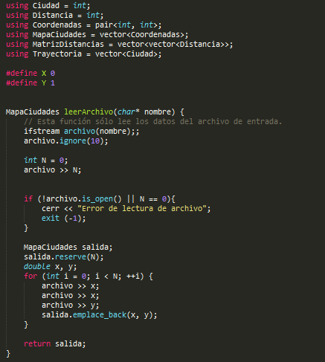
III - Código
La función leerArchivo sirve para convertir el archivo recibido como parámetro en un vector de pares de enteros (MapaCiudades) que contendrá para cada ciudad su respectivo par de coordenadas.

Slide 6
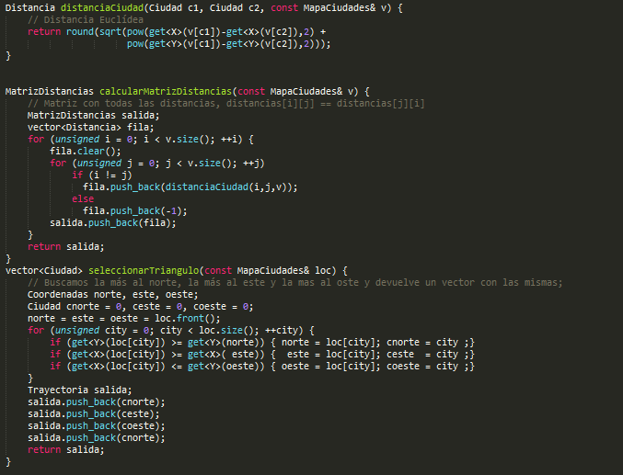
Este fragmento genera la matriz de distancias utilizada para la resolución del problema dejando a -1 la distancia entre una ciudad consigo misma.
La segunda función que genera el recorrido parcial inicial formado por la ciudad más al norte, al este y al oeste.

Slide 7
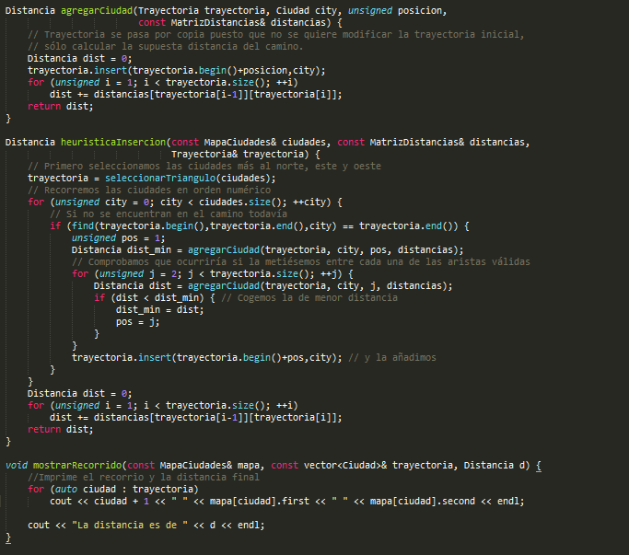
Este fragmento de código es el que realiza la heurística de inserción, al recorrido parcial obtenido añade la siguiente ciudad en orden ascendente no presente al camino que genera el menor aumento de distancia posible.
la otra función para mostrar el recorrido y la distancia por pantalla.

Slide 8
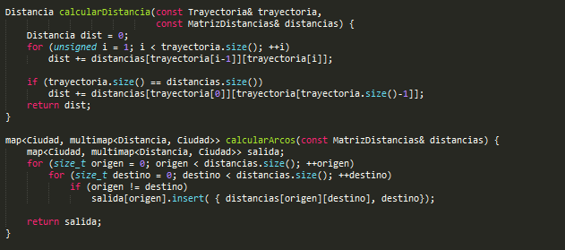
La función calcularDistancia dada una trayectoria y la matriz de las distancias entre todas las ciudades devuelve la distancia recorrida en la trayectoria dada.
la función calculaArcos generará un multimap ordenado por distancia y cuya descripción sea la ciudad de destino para cada ciudad origen.
Esto será fundamental para el cálculo de nuestra cota inferior.

Slide 9
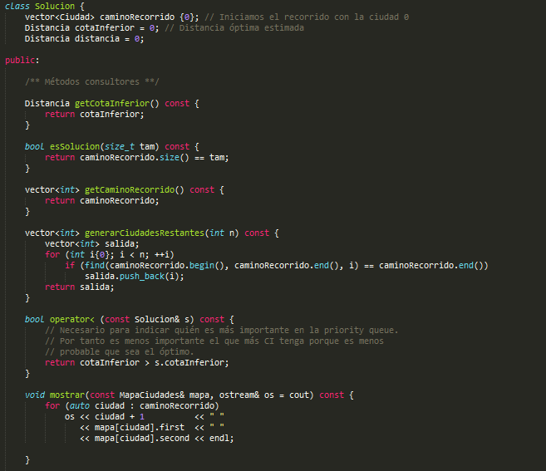
Clase solución contiene un vector con el camino recorrido actualmente, su correspondiente distancia y su cota inferior.
Los métodos getCotaInferior y getCaminoRecorrido son puros consultores para las variables de mismo nombre.
El método esSolucion nos indica si el tamaño del camino recorrido es igual al tamaño dado como parámetro.

Slide 10
generarCiudadesRestantes calcula las ciudades por las que todavía no se ha pasado buscando si no se encuentran en el vector caminoRecorrido.
La sobrecarga del operador < es utilizada para indicar la prioridad a la hora de sacar los elementos de la cola con prioridad.
El método mostrar permite mostrar el recorrido actual tanto por pantalla como por cualquier otro flujo de salida.

Slide 11
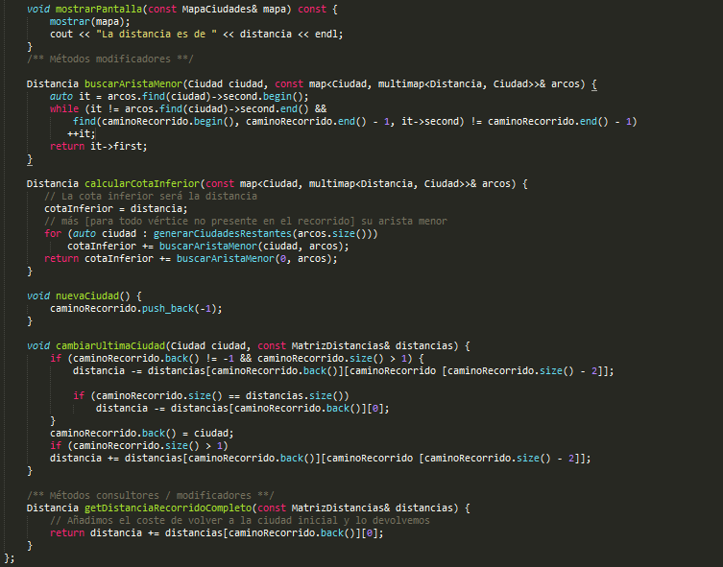
El método mostrarPantalla además muestra la distancia de dicho recorrido.
El método calcularCotaInferior actualiza el valor de cotaInferior con el valor de la distancia del recorrido actual, para cada una de las ciudades no presentes.
buscarAristaMenor busca la arista más chica que parta de dicha ciudad y no vaya a una ciudad del camino que ya esté relacionada con 2 ciudades.

Slide 12
El método nuevaCiudad añade la ciudad nula al final del camino actual.
El método cambiarUltimaCiudad cambia la última ciudad por la dada como parámetro actualizando el valor de la distancia en consecuencia a ello.
El método getDistanciaRecorridoCompleto es únicamente llamado una vez si el recorrido dado es solución y añade la distancia de la arista de la última ciudad a la primera para poder dar la distancia de todo el ciclo.

Slide 13
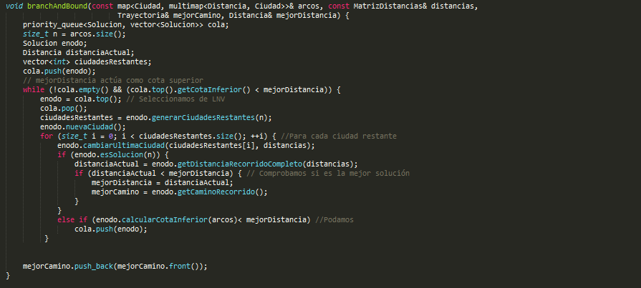
Este fragmento de código es la parte correspondiente al branch&bound LC
Vamos sacando elementos de la cola hasta que la cota inferior de dicho elemento sea menor que la cota superior (la cota superior es la mejor distancia obtenida hasta el momento)
Una vez el proceso ha finalizado insertamos al final del camino la primera ciudad para completar el ciclo.

Slide 14
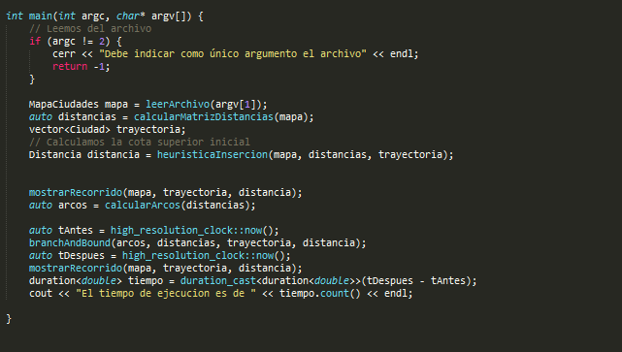
El main se encarga de ir llamando a las funciones básicas de la práctica tales como leer la trayectoria, llamar a la función greedy y llamar la función branchAndBound midiendo el tiempo de esta última.

Slide 15
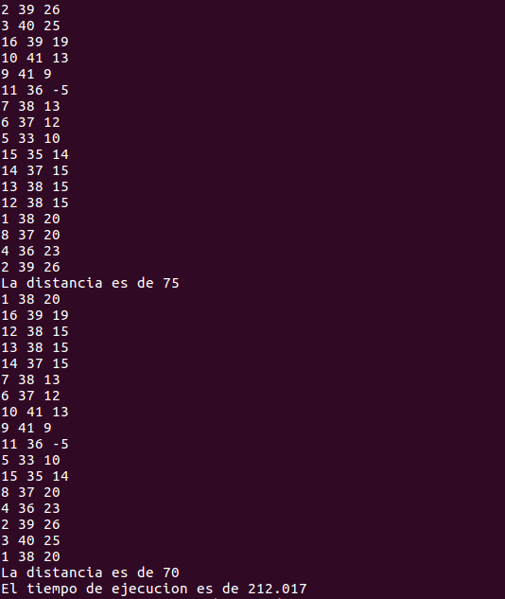
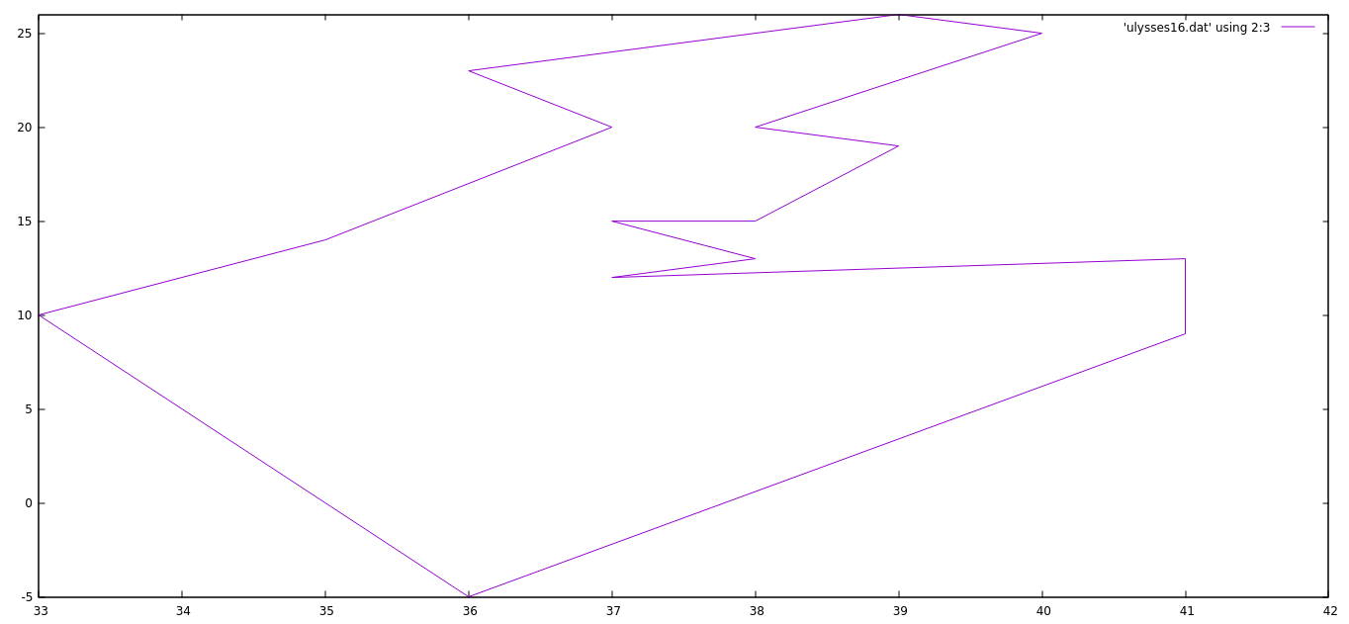
III - Ejemplo de Ejecución
algoritmo Branch & bound tarda 217.07 segundos para ulysses16
La gráfica obtenida para el recorrido óptimo

